Slide 1
제6장 GUI 프로그램

Slide 2
CONTENS
GUI 프로그램 개요
AWT기반 GUI 프로그래밍 기법
Eclipse기반 GUI 프로그랭 기법
SWING기반 GUI 프로그래밍 기법

Slide 3
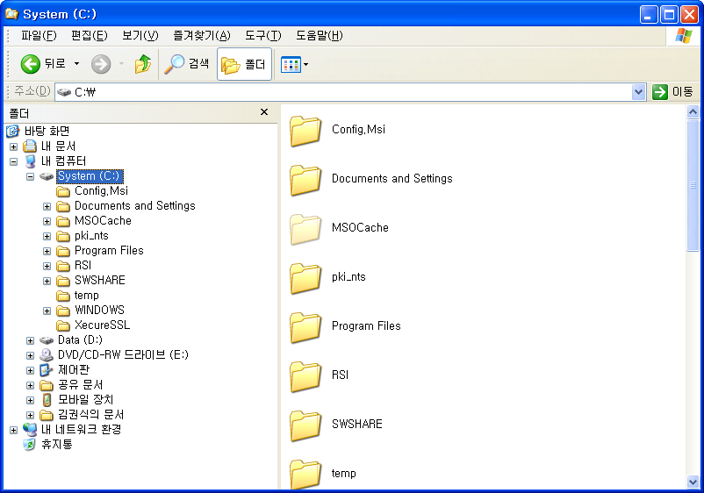
제6장 GUI 프로그램
GUI 프로그램 개요
  GUI 컴포넌트
프레임 컴포넌트(Frame Component)
메뉴 컴포넌트(Menu Component)
도구 컴포넌트(Tool Component)
스크롤 컴포넌트(Scroll Component)
트리 컴포넌트(Tree Component)
List 컴포넌트(List Component)

Slide 4
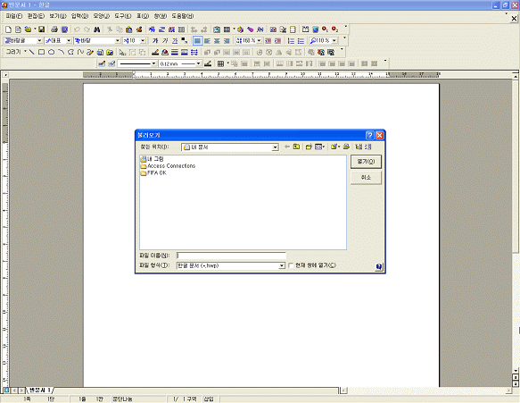
제6장 GUI 프로그램
GUI 프로그램 개요
  이벤트와 이벤트 핸들러
  ☞ 한글 2002 프로그램에서 ‘불러오기’ 메뉴를 왼쪽 마우스로 클릭한 모습

Slide 5
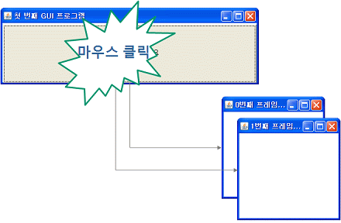
제6장 GUI 프로그램
GUI 프로그램 개요
  GUI 프로그래밍 3단계 절차
    단계 1. 이벤트 소스(GUI 컴포넌트) 선정 및 화면 디자인
    단계 2. 이벤트에 따른 이벤트 리스너 선정
    단계 3. 이벤트 핸들러(메서드) 구현

Slide 6
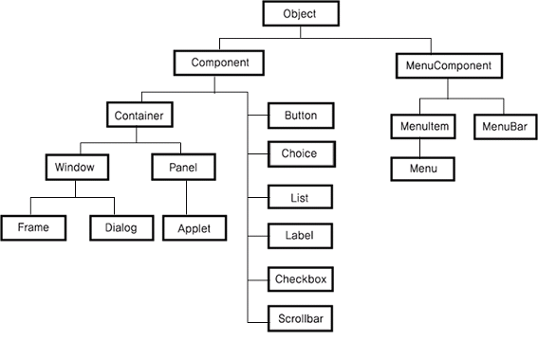
제6장 GUI 프로그램
AWT기반 GUI 프로그래밍 기법
  AWT 이벤트 소스(컴포넌트)

Slide 7
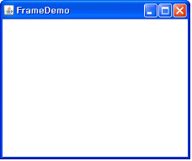
제6장 GUI 프로그램
AWT기반 GUI 프로그래밍 기법
  Frame 컴포넌트
구성요소 | 기능
Frame() | Frame 컴포넌트 생성
Frame(String) | Frame 컴포넌트 생성 및 제목 표시
void setTitle(String) | Frame 컴포넌트 제목 표시
void setSize(int, int) | Frame 컴포넌트 가로 및 세로 크기 설정
void setVisible(boolean) | Frame 컴포넌트 화면에 표시 및 숨김
void dispose() | Frame 컴포넌트 삭제

Slide 8
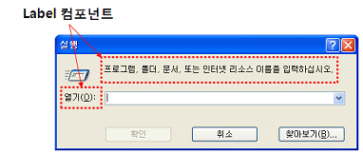
제6장 GUI 프로그램
AWT기반 GUI 프로그래밍 기법
  Label 컴포넌트
구성요소 | 기능
Lable() | Lable 컴포넌트 생성
Lable(String) | Lable 컴포넌트 생성 및 제목 표시
void setText(String) | Lable 컴포넌트 제목 표시
void setAlignment(int) | Lable 컴포넌트 제목 정렬(0: 왼쪽 정렬, 1: 중앙 정렬, 2: 오른쪽 정렬)

Slide 9
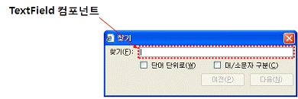
제6장 GUI 프로그램
AWT기반 GUI 프로그래밍 기법
  TextField 컴포넌트
구성요소 | 기능
TextField() | TextField 컴포넌트 생성
TextField(int) | TextField 컴포넌트 생성 및 기본 크기(문자개수 기준)
TextField(String) | TextField 컴포넌트 생성 및 기본 문자열 표시
TextField(String, int) | TextField 컴포넌트 생성, 기본 문자열 표시, 기본 크기(문자개수 기준)
void setText(String) | TextField 컴포넌트 문자열 표시
String getText() | TextField 컴포넌트에 표시된 현재 전체 문자열 구하기
String getSelectedText() | TextField 컴포넌트에서 사용자가 선택한 문자열 구하기
void setEditable(boolean) | TextField 컴포넌트의 편집가능여부 설정(true: 편집가능, false: 편집 불가능)

Slide 10
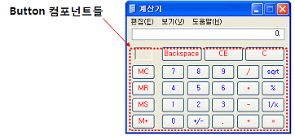
제6장 GUI 프로그램
AWT기반 GUI 프로그래밍 기법
  Button 컴포넌트
구성요소 | 기능
Button() | Button 컴포넌트 생성
Button(String) | Button 컴포넌트 생성 및 기본 문자열 표시
void setLabel(String) | Button 컴포넌트 문자열 표시
String getLabel() | Button 컴포넌트에 표시된 문자열 구하기

Slide 11
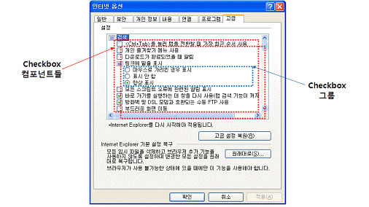
제6장 GUI 프로그램
AWT기반 GUI 프로그래밍 기법
  Checkbox 컴포넌트
구성요소 | 기능
Checkbox() | Checkbox 컴포넌트 생성
Checkbox(String) | Checkbox 컴포넌트 생성 및 기본 문자열 표시
void setLabel(String) | Checkbox 컴포넌트 문자열 표시
String getLabel() | Checkbox 컴포넌트에 표시된 문자열 리턴
void setState(boolean) | Checkbox 컴포넌트에 체크를 표시 또는 해체
boolean getState() | Checkbox 컴포넌트에 체크 상태 리턴

Slide 12
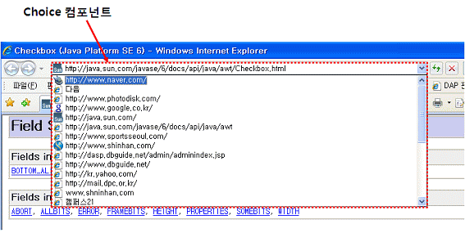
제6장 GUI 프로그램
AWT기반 GUI 프로그래밍 기법
  Choice 컴포넌트
구성요소 | 기능
Choice() | Choice 컴포넌트 생성
void add(String) | Choice 컴포넌트의 제일 뒤로 항목 추가
void insert(String, int) | Choice 컴포넌트의 원하는 위치로 항목 추가
void remove(int) | Choice 컴포넌트에서 원하는 위치의 항목 삭제
void remove(String) | Choice 컴포넌트에서 원하는 이름의 항목 삭제
void removeAll() | Choice 컴포넌트의 모든 항목 삭제
void select(int) | Choice 컴포넌트에서 원하는 위치의 항목 선택
void select(String) | Choice 컴포넌트에서 원하는 이름의 항목 선택
String getSelectedIndex() | Choice 컴포넌트에서 선택된 항목의 위치 리턴
String getSelectedItem() | Choice 컴포넌트에서 선택된 항목명 리턴
int getItemCount() | Choice 컴포넌트의 항목의 개수 리턴

Slide 13
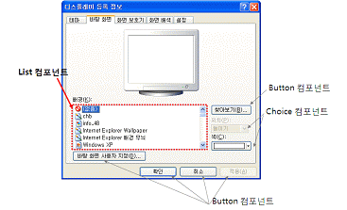
제6장 GUI 프로그램
AWT기반 GUI 프로그래밍 기법
  List 컴포넌트
구성요소 | 기능
List() | List 컴포넌트 생성
List(int) | List 컴포넌트 생성 및 초기 노출 행수
void add(String) | List 컴포넌트의 제일 뒤로 항목 추가
void insert(String, int) | List 컴포넌트의 원하는 위치로 항목 추가
void remove(int) | List 컴포넌트에서 원하는 위치의 항목 삭제
void remove(String) | List 컴포넌트에서 원하는 이름의 항목 삭제
void removeAll() | List 컴포넌트의 모든 항목 삭제
void select(int) | List 컴포넌트에서 원하는 위치의 항목 선택
void select(String) | List 컴포넌트에서 원하는 이름의 항목 선택
void replaceItem(String, int) | List 컴포넌트에서 원하는 항목의 이름을 교체
int getSelectedIndex() | List 컴포넌트에서 선택된 항목의 위치 리턴
int[] getSelectedIndexes() | List 컴포넌트에서 선택된 항목들의 위치들을 리턴
String getSelectedItem() | List 컴포넌트에서 선택된 항목명 리턴
String[] getSelectedItems() | List 컴포넌트에서 선택된 항목명들을 리턴
int getItemCount() | List 컴포넌트의 항목의 개수 리턴

Slide 14
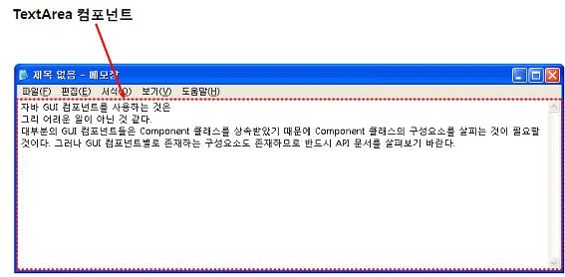
제6장 GUI 프로그램
AWT기반 GUI 프로그래밍 기법
  TextArea 컴포넌트
구성요소 | 기능
TextArea() | TextArea 컴포넌트 생성
TextArea(int, int) | TextArea 컴포넌트 생성 및 초기 크기(행, 열) 설정
void insert(String, int) | TextArea 컴포넌트의 원하는 위치로 문자열 추가
int getColumns() | TextArea 컴포넌트의 컬럼 수 리턴
int getRows() | TextArea 컴포넌트의 행 수 리턴
void replaceRange(String, int, int) | TextArea 컴포넌트의 문자열 중 두 번째 매개인자로 지정된 문자부터 세 번째 매개인자로 지정된 문자까지 첫 번째 문자열로 교체

Slide 15
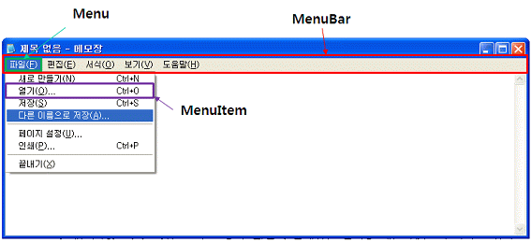
제6장 GUI 프로그램
AWT기반 GUI 프로그래밍 기법
  Menu관련 컴포넌트
컴포넌트 | 구성요소 | 기능
MenuBar | MenuBar() | 메뉴바 메모리에 생성
 | Menu add(Menu) | 메뉴바에 매개인자로 주어진 메뉴의 제일 뒤로 배치
 | void remove(int) | 메뉴바에 배치된 메뉴의 순서에 따라 주어지는 인덱스를 매개인자로 하여 해당 메뉴를 삭제
Menu | Menu(String) | 매개인자로 주어진 문자열을 표식으로 새로운 메뉴를 메모리에 생성
 | MenuItem add(MenuItem) | 해당 메뉴아이템을 메뉴의 제일 뒤로 배치
 | void remove(int) | 메뉴에 배치된 메뉴아이템의 순서에 따라 주어지는 인덱스를 매개인자로 하여 해당 메뉴메뉴아이템을 삭제
 | void insert(Menu, int) | 메뉴에 배치된 메뉴아이템의 순서에 따라 주어지는 인덱스를 매개인자로 하여 해당 위치에 새로운 메뉴아이템 삽입
 | static void addSeparator() | 메뉴 분리자 삽입
MenuItem | MenuItem(String) | 매개인자로 주어진 문자열을 표식으로 새로운 메뉴아이템을 메모리에 생성
 | void setShortcut(MenuShortcut) | 해당 메뉴아이템의 단축키 설정
 | void setEnabled(boolean) | 해당 메뉴아이템의 활성 및 비활성화

Slide 16
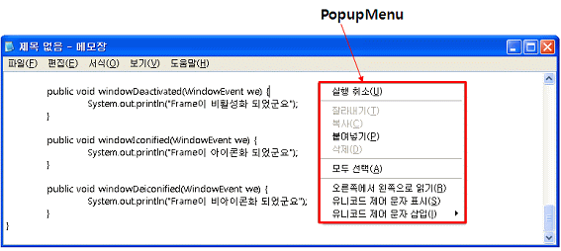
제6장 GUI 프로그램
AWT기반 GUI 프로그래밍 기법
  PopupMenu관련 컴포넌트

Slide 17
제6장 GUI 프로그램
AWT기반 GUI 프로그래밍 기법
  AWT기반 이벤트 핸들링
    단계 1. 어떤 이벤트 소스(GUI 컴포넌트)들을 화면(Screen)에 배치할까?
    단계 2. 화면에 배치한 이벤트 소스 중 어떤 이벤트 소스(들)가 어떤 이벤트를 발생해야 하는가?
    단계 3. 해당 이벤트 소스가 발생한 이벤트를 처리하기 위해 어떤 이벤트 리스너(대부분 라이브러리로 존재함)를 사용할까?
    단계 4. 이벤트 리스너에 포함되어 실제 이벤트 처리를 수행할 이벤트 핸들러(메서드) 어떤 코드가 들어가야 할까?

Slide 18
제6장 GUI 프로그램
AWT기반 GUI 프로그래밍 기법
  AWT기반 이벤트 핸들링(계속)
이벤트 | 이벤트 리스너 | 이벤트 핸들러 | 이벤트 소스
ActionEvent | ActionListener | void actionPerformed(ActionEvent) | Frame, Button, Checkbox, Choice, List, TextField, TextArea
MouseEvent | MouseAdapter or MouseListener | void mouseClicked(MouseEvent) | Frame, Button, Checkbox, Choice, List, TextField, TextArea
 |  | void mouseEntered(MouseEvent)
 |  | void mouseExited(MouseEvent)
 |  | void mousePressed(MouseEvent)
 |  | void mouseReleased(MouseEvent)
KeyEvent | KeyAdapter or KeyListene | void keyPressed(KeyEvent) | TextField, TextArea
 |  | void keyReleased(KeyEvent)
 |  | void keyType(KeyEvent)
ItemEvent | ItemListener | void itemStateChanged(ItemEvent) | Choice, List
TextEvent | TextListener | void textValueChanged(TextEvent) | TextField, TextArea
Window Event | WindowAdapter or WindowListener | void windowOpened(windowEvent) | Frame, Dialog
 |  | void windowClosing(windowEvent)
 |  | void windowClosed(windowEvent)
 |  | void windowActivated(windowEvent)
 |  | void windowDeactivated(windowEvent)
 |  | void windowIconified(windowEvent)
 |  | void windowDeiconified(windowEvent)

Slide 19
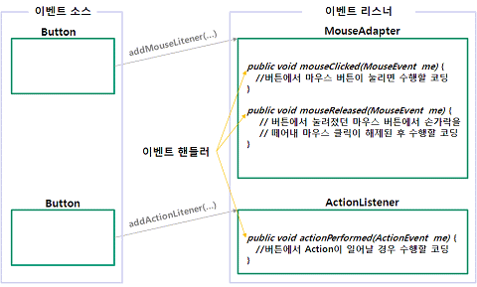
제6장 GUI 프로그램
AWT기반 GUI 프로그래밍 기법
  AWT기반 이벤트 핸들링(계속) : ChinessOerder 예제 참조

Slide 20
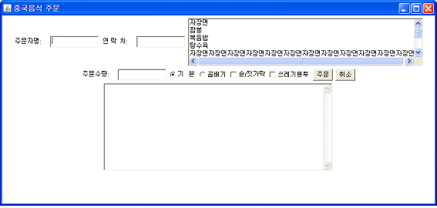
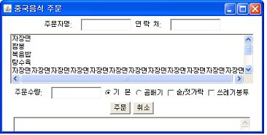
제6장 GUI 프로그램
AWT기반 GUI 프로그래밍 기법
  AWT 컴포넌트 배치(FlowLayout)

Slide 21
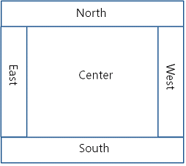
제6장 GUI 프로그램
AWT기반 GUI 프로그래밍 기법
  AWT 컴포넌트 배치(BorderLayout)
위치 | 상수값
동 | BorderLayout.EAST
서 | BorderLayout.WEST
남 | BorderLayout.SOUTH
북 | BorderLayout.NORTH
중앙 | BorderLayout.CENTER

Slide 22
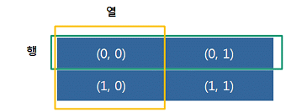
제6장 GUI 프로그램
AWT기반 GUI 프로그래밍 기법
  AWT 컴포넌트 배치(GridLayout)

Slide 23
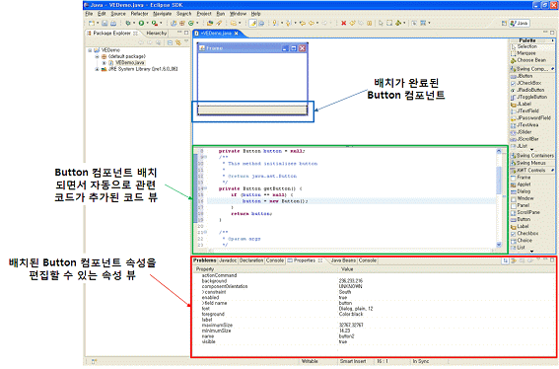
제6장 GUI 프로그램
Visual Editor 플러그인 설치
  단계 1. 선수 플러그인(EMF, GEF 등) 설치
  단계 2. VE 플러그인 설치

Slide 24
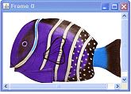
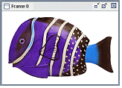
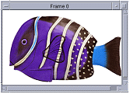
제6장 GUI 프로그램
SWING기반 GUI 프로그래밍 기법
  AWT와 SWING의 비교

Slide 25
제6장 GUI 프로그램
SWING기반 GUI 프로그래밍 기법
  SWING기반 이벤트 핸들링(AWT에서 확장된 SWING 컴포넌트)
AWT 컴포넌트 | SWING 컴포넌트
Button | JButton
Checkbox | JCheckbox
Dialog | JDialog
MenuBar | JMenuBar
Menu | JMenu
MenuItem | JMenuItem
Panel | JPanel
List | JList
TextField | JTextField
Frame | JFrame
Label | JLabel
PopupMenu | JPopupMenu
TextArea | JTextArea

Slide 26
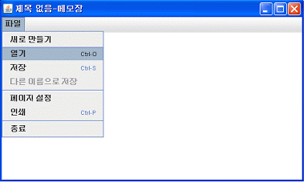
제6장 GUI 프로그램
SWING기반 GUI 프로그래밍 기법
  SWING기반 Menu관련 컴포넌트
컴포넌트 | 구성요소 | 기능
JMenuItem | JMenuItem(String, ImageIcon) | 아이콘이 포함된 메뉴아이템 생성
 | void setAccelerator(KeyStroke) | 메뉴아이템의 단축키 설정
 | String getText() | 메뉴아이템의 텍스트 읽기

Slide 27
제6장 GUI 프로그램
SWING기반 GUI 프로그래밍 기법
  JFrame의 pack() 메서드를 수행하지 않은 경우

Slide 28
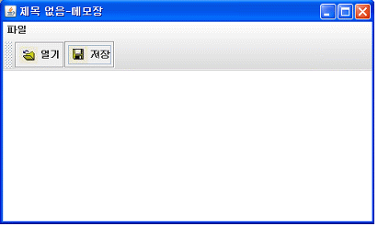
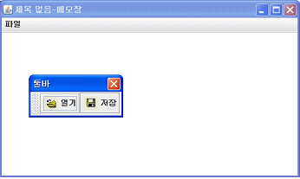
제6장 GUI 프로그램
SWING기반 GUI 프로그래밍 기법
  JToolbar 컴포넌트

Slide 29
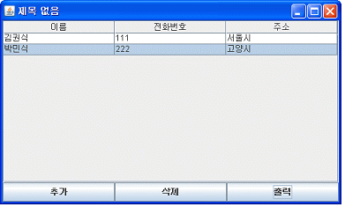
제6장 GUI 프로그램
SWING기반 GUI 프로그래밍 기법
  JTable 컴포넌트

Slide 30
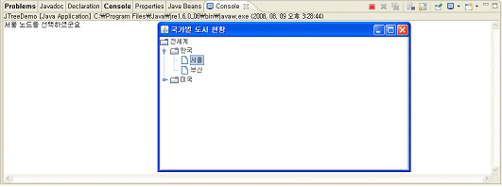
제6장 GUI 프로그램
SWING기반 GUI 프로그래밍 기법
  JTree 컴포넌트

